Slide 1

Anomalous Sound Detection
PROMOTION DATASCIENTIST MAI 2021
Astrid LANCREY
Corentin DESMETTRE
Yossef ABOUKRAT
Youcef MADJIDI

Slide 2
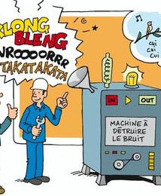
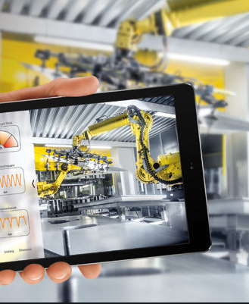
Contexte
Robotisation, usine 4.0, automatisation, environnements difficiles
Problématique de maintenance prédictive industriel
Dispositif d’écoute et d’alerte
Automatiser la détection de panne
Améliorer la planification de la maintenance
L’objectif : alerter d’un risque de panne

Slide 3
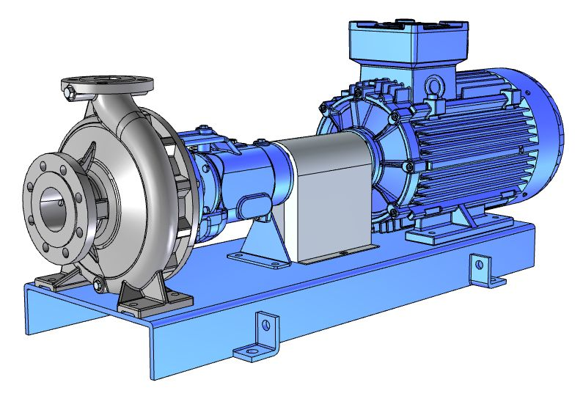
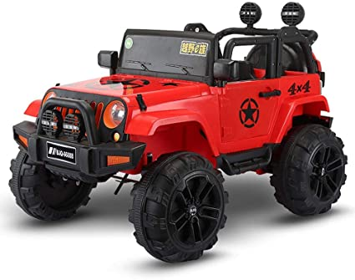
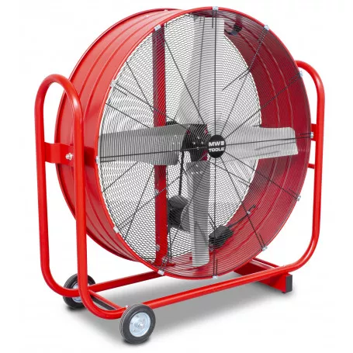
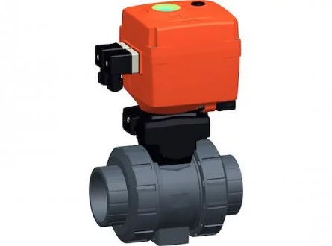
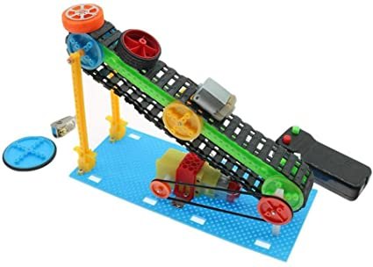
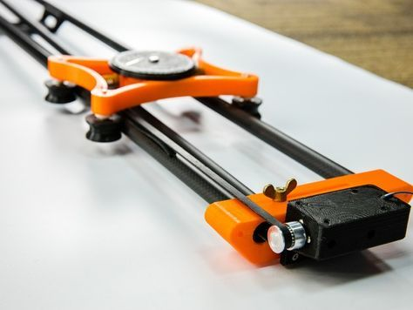
RESULTATS
moy : 78%
moy : 49%
Fan
Pump
92%
de normaux correctement détectés
ToyCar
91%
95%
45%
d’anomalies correctement détectées
67%
38%
Valve
Toy Conveyor
Slider
27%
96%
68%
75%
3%
65%

Slide 4
data
9,2 Go de fichier son mono
Train dataset constitué de son normaux
Test dataset constitué de mix normaux/anormaux
But du jeu : à partir uniquement de son normaux, réussir a prédire une classification normal/anormal et alerter en cas d’anomali
Machine | Fichiers audio Total | Fichiers Anomalie | Fichiers Normaux
ToyConveyor | 6509 | 1059 | 5400
ToyCar | 6459 | 1110 | 5399
fan | 5550 | 1475 | 4075
pump | 4205 | 456 | 3749
valve | 4170 | 890 | 3204
slider | 4094 | 479 | 3691
Total | 30987 | 5469 | 25518

Slide 5
Data
Au travers de ces différents diagramme:
Une forte disparité normal/anormal (Attention utilisation que du normal pour entrainer le model)
La database Toy est plus fourni
Jeu déséquilibré pour chaque machine
Pour chaque type de machine nous avons un nombre de représentant diffèrent
1
2
3
4

Slide 6
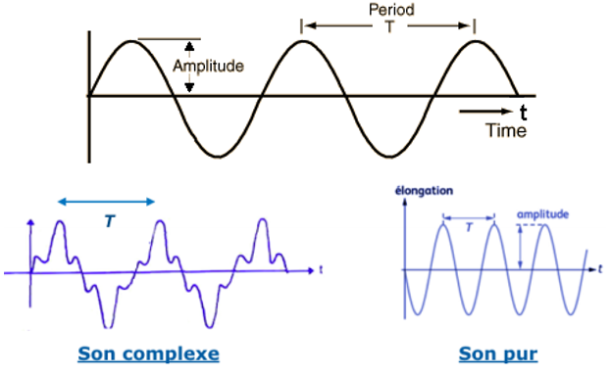
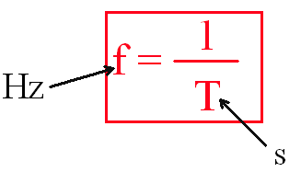
preprocessing
Qu’es ce qu’un son ?
Variation de la pression de l’air au court du temps
Caractérisé par :
Son amplitude
Sa période T
Sa fréquence f

Slide 7
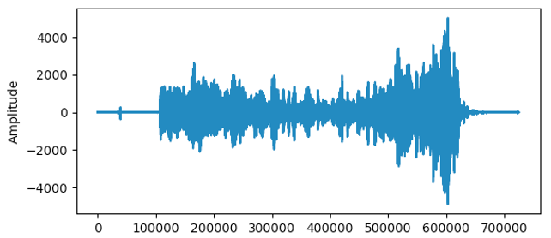
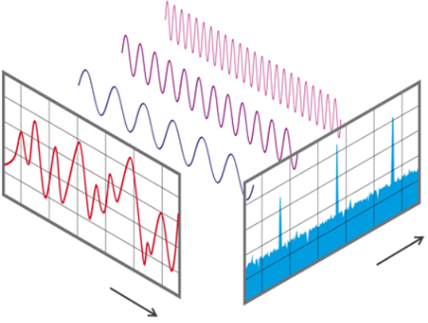
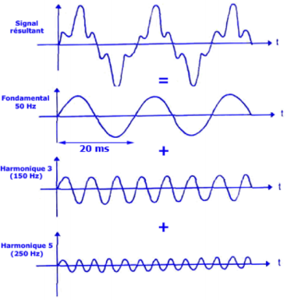
preprocessing
Analyse fréquentielle ou spectral (théorie de Fourier)
Décomposition fréquentielle
Passage du domaine temporel au domaine fréquentielle
temporel
fréquentiel

Slide 8
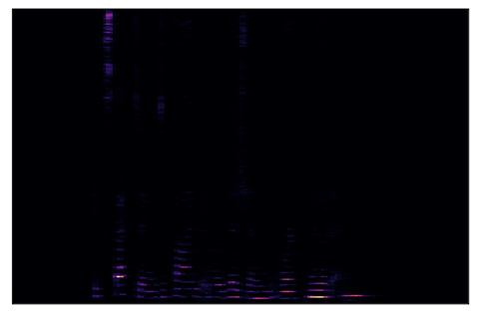
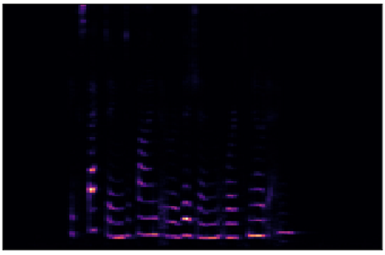
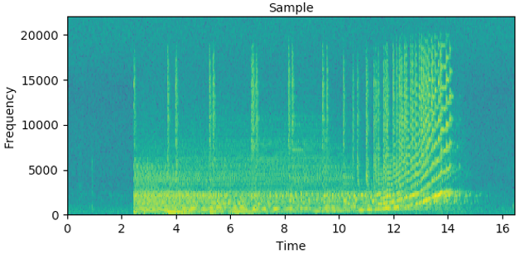
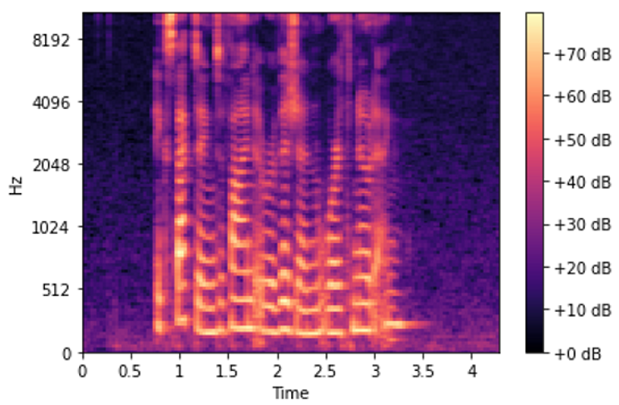
preprocessing
Décomposition fréquentielle
Passage du domaine temporel au domaine fréquentielle

Slide 9

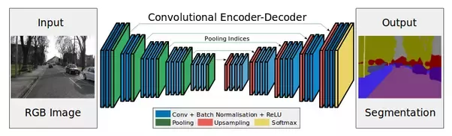

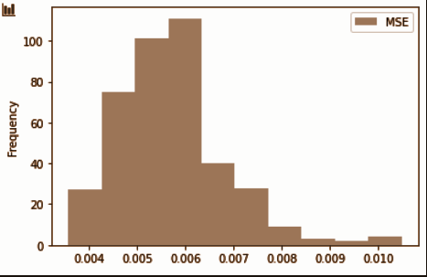
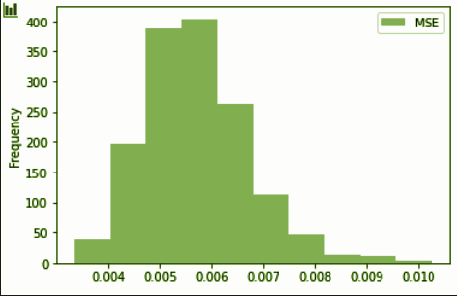

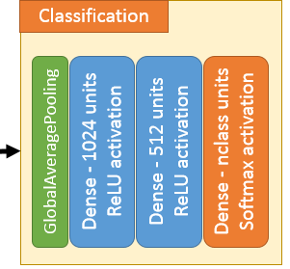
MODÉLISATION
1ère approche : un modèle entraîné reproduira mieux le signal sur lequel il a été entraîné qu’un autre
La différence de reconstitution ne permet pas la différenciation
Normal
Anomalie
2ième approche : un modèle entraîné saura mieux reconnaitre un ID de machine non bruité que bruité
ID 2
ID 2
Normal
ID 2
ID 3
Anomalie

Slide 10
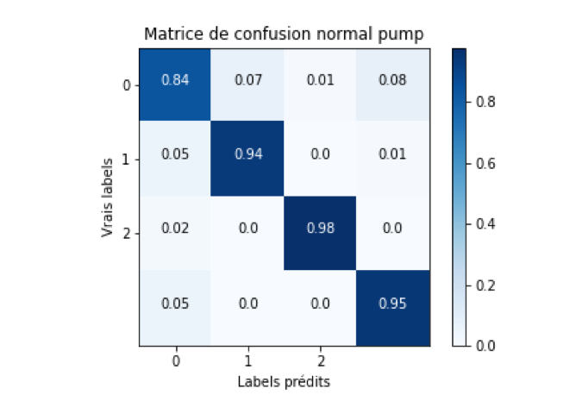
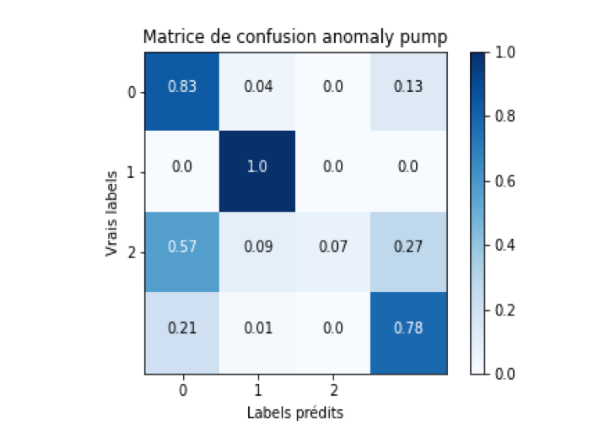


Modèle hybride Encoder + couches dense : Pump

Slide 11
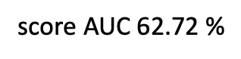
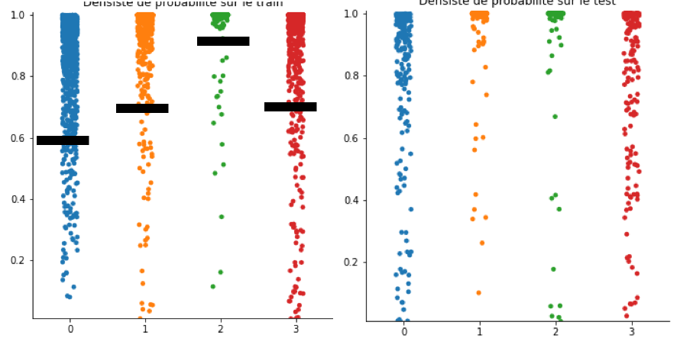
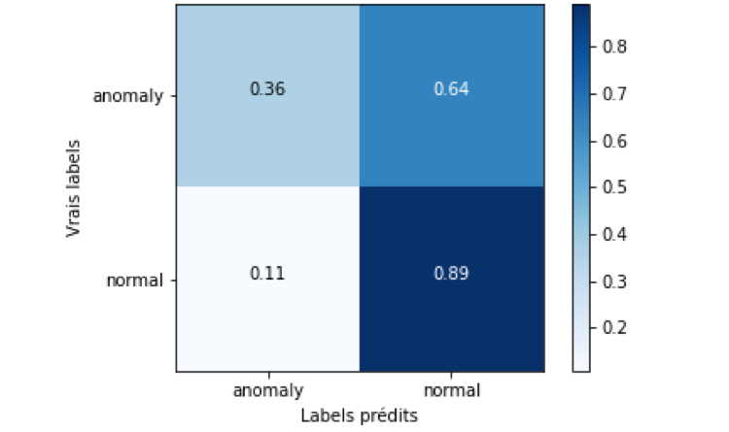
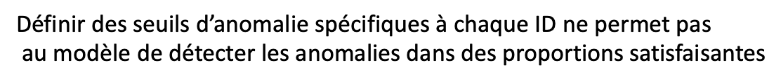
Modèle hybride Encoder + couches dense : Pump
Distribution des proba ID réel
train
test

Slide 12
MODÉLISATION
Les limitations rencontrées
Problème d’apprentissage intra-classe
Problème d’apprentissage inter-classe
Démarche mise en place
Création d’une classe supplémentaire “Coefficient d’anomalie”
ID2
ID1
ANORM
ID3
ID4

Slide 13
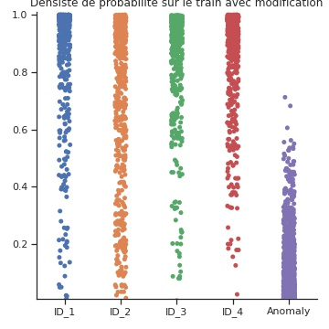
MODÉLISATION
Le modèle pourra délester la perte de probabilité liée à l’anomalie sur un neurone dédié
PRED ID
PRED ID
PRED ID
PRED ID
% Anomalie
RNN
RNN
DENSE
DENSE
5N

Slide 14
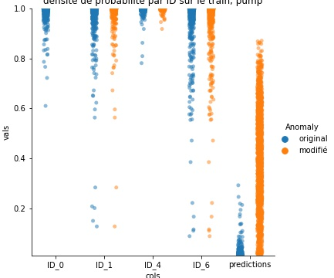
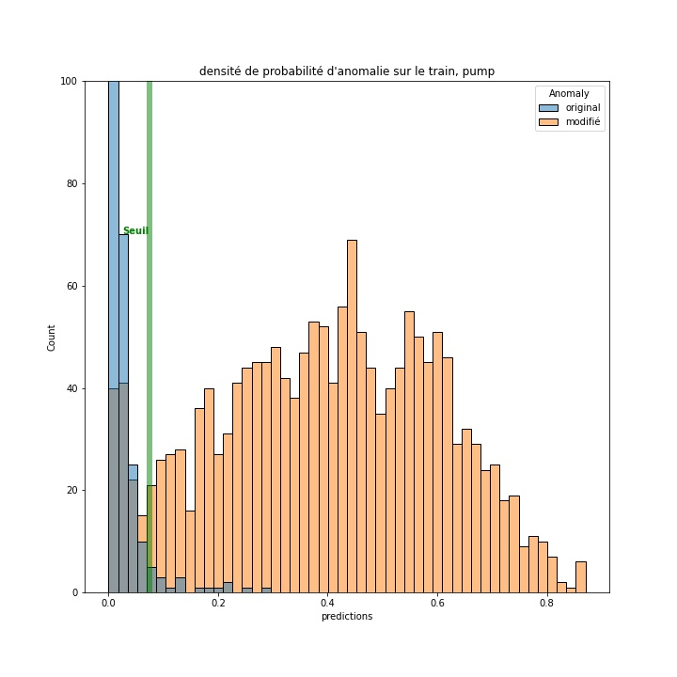
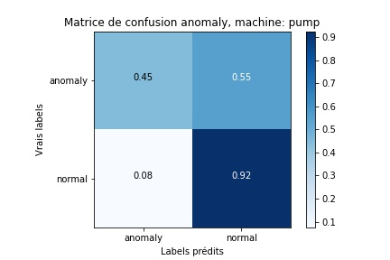
RNN “modèle +1 neurone”: pump
TRAIN
RÉSULTATS sur le TEST
Seuil de normalité
Seuil d’anormalité
Seuil d’anormalité

Slide 15
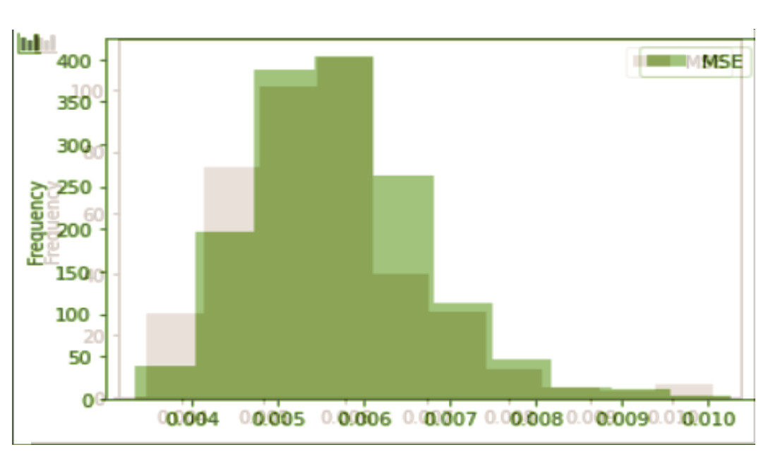
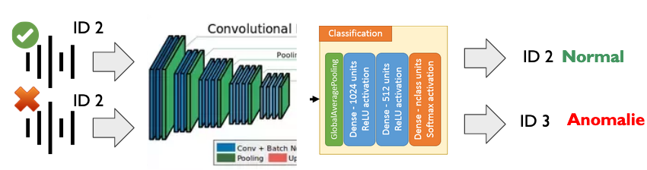
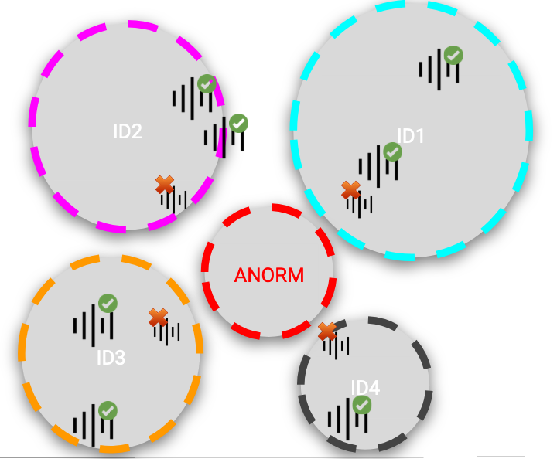
CONCLUSION
Approches testées:
Un AutoEcoder (Encoder – Decoder)
Pas de différence de MSE significative entre reconstitutions “normales” et “anormales”
Un réseau de neurones entraîné à reconnaître les ID machines
Encoder sans décoder : Détection ID
RNN à nbr_ID_class + 1 neurones en sortie => Gain en détection
Développement restant :
Améliorer le générateur pour ajouter de vrais bruits afin de mieux mimer une anomalie
Avoir deux fonctions d’activation différentes (softmax / sigmoid ou relu)

Slide 16
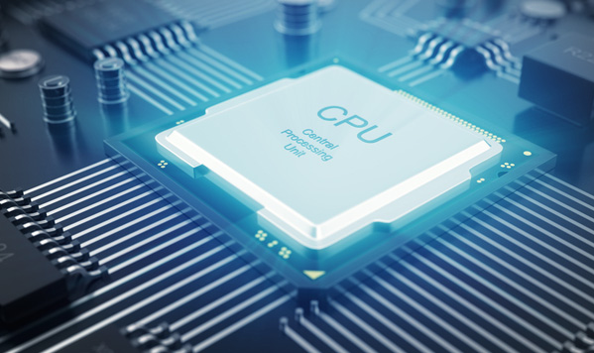

Quelques chiffres
Nombre d'approches testées : 3 (AE, RNN, Classification ID)
Nombre de modèles testés: 40+ (AE,RNN ect)
Nombre de temps d'entraînement : 300h+
Nombre d'environnement utiliser : 3 (Local, Google collab, aws ec2 P3)
Notebook jupiter : 20+
Commit Github: 50+

Slide 17

MERCI DE VOTRE ATTENTION
XYZ@EXAMPLE.COM

Slide 18
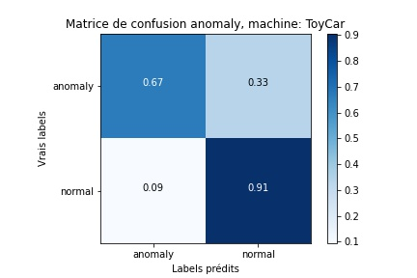

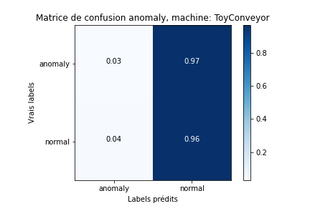
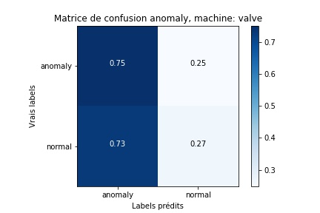
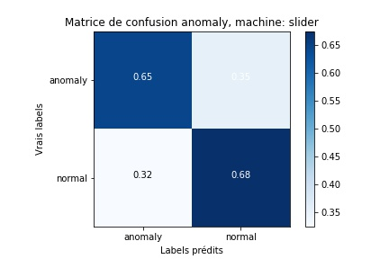
RESULTATS

